Slide 1
Социальные сети для решения социальных проблем
Сабина Рейнгольд
@sabinareingold
www.sabinareingold.com

Slide 2
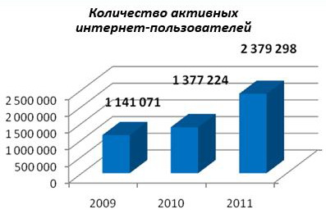
Количество интернет-пользователей в КР
2011 год – более 2 млн интернет-пользователей на более 5, 5 млн жителей
Около 70% пользователей проживают в Бишкеке
Около 10% пользователей проживают в Оше
Уровень проникновения Интернета в КР – 39,3%
По данным Государственного агентства связи КР, Internet World Stats, Promotank

Slide 3
Популярные сайты
Форум «Дизель»
57,000 посетителей, 1,400,000 просмотров
Намба
58,000 посетителей, 800,000 просмотров
Blive
20,000 посетителей, 300,000 просмотров
По данным счетчика NET.KG

Slide 4
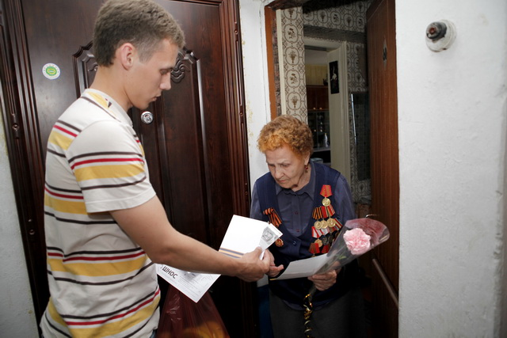
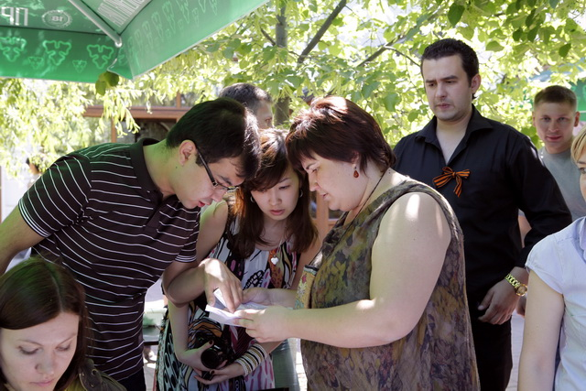
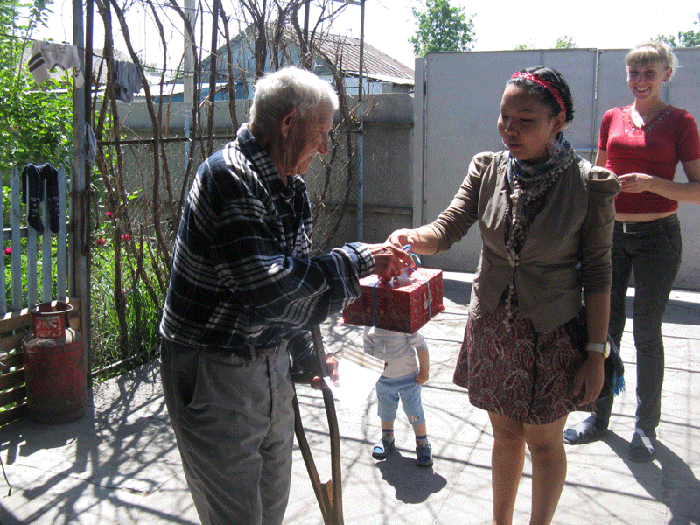
«Дизель» + Namba + Вечерний Бишкек
Акция «Я помню, я горжусь!»
Продолжительность – 1 месяц
Собрано 200 тыс. сомов = $4,250
Поздравили 208 ветеранов

Slide 5
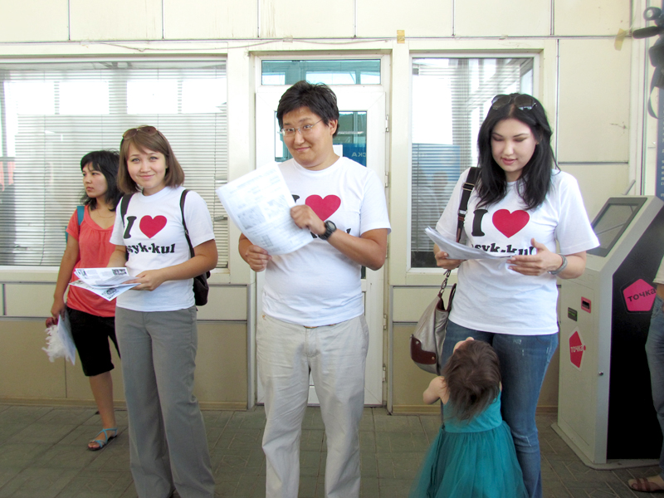
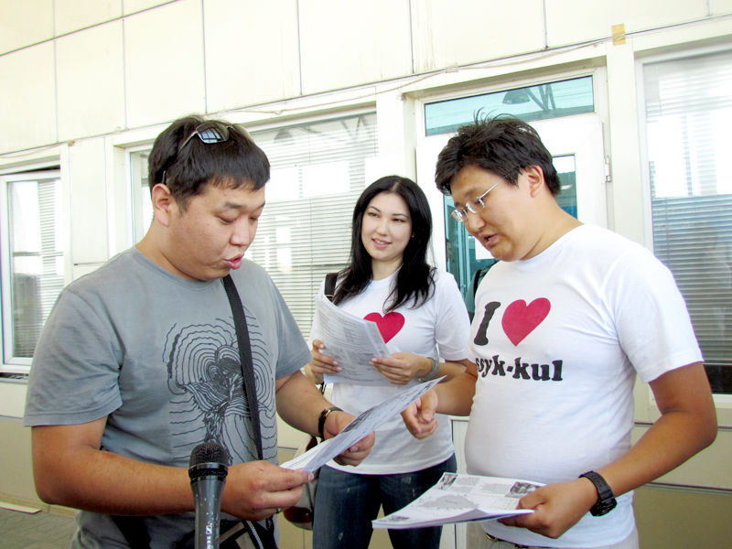
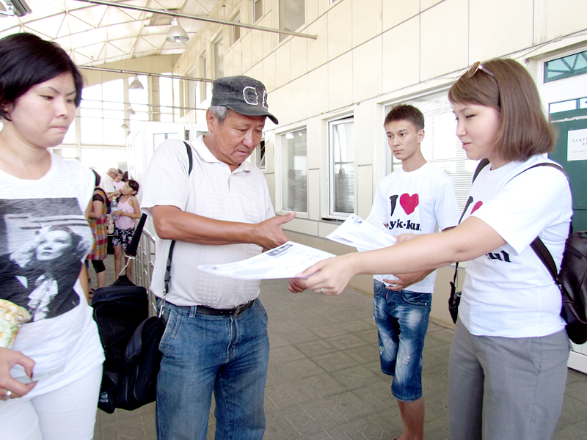
«Я люблю Иссык-Куль»
Акция организована через социальные медиа
Пользователи вместе решали, что будет опубликовано в брошюрах
График расписания в Google Docs

Slide 6
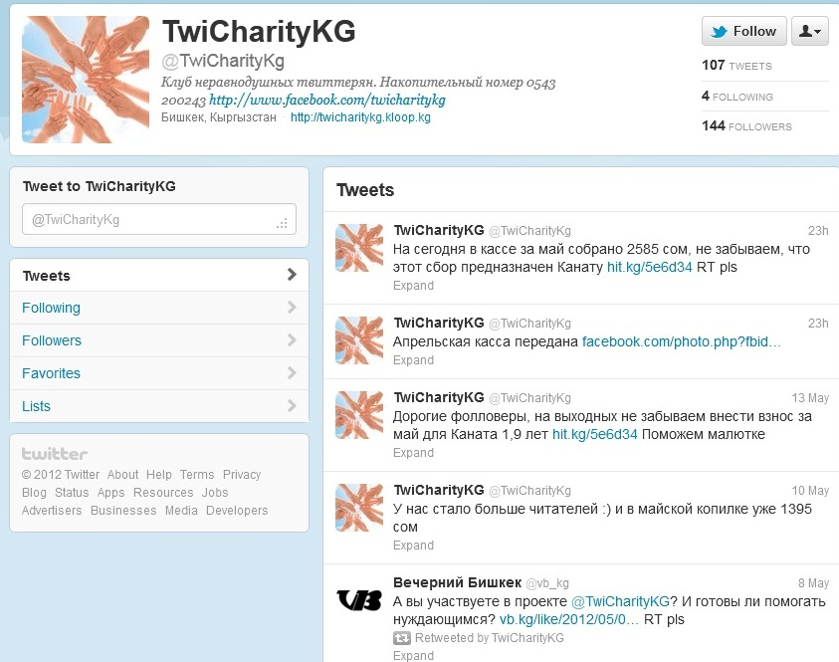
@TwipartyKG
Третья благотворительная вечеринка кыргызстанских пользователей сети Twitter
Внесено 274 взноса по 200 сомов
Общая сумма – 54,800 сомов = $1,200
Впоследствии был создан проект @TwiCharityKG
Пользователи ежемесячно выделяют по 200+ сомов на благотворительность
Собранные средства направляют детям, нуждающимся в помощи
Накопительный номер для сбора средств

Slide 7
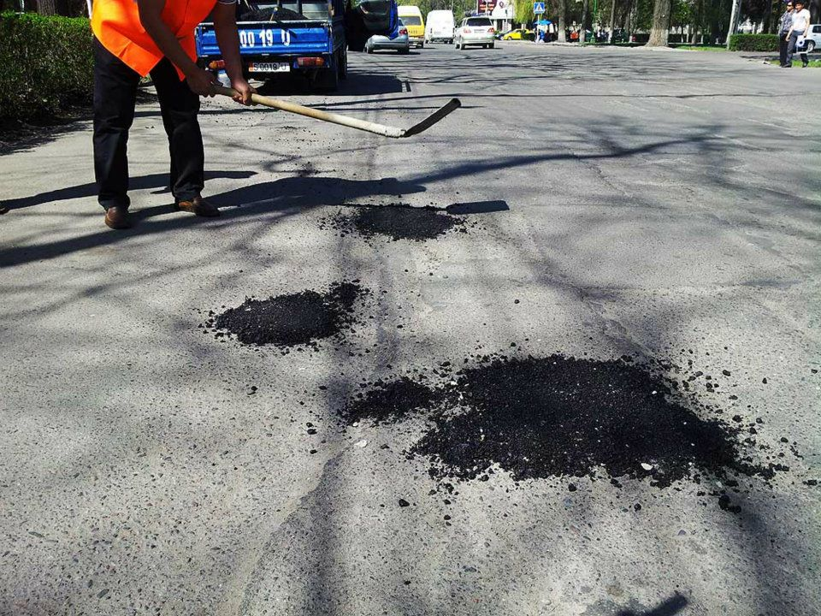
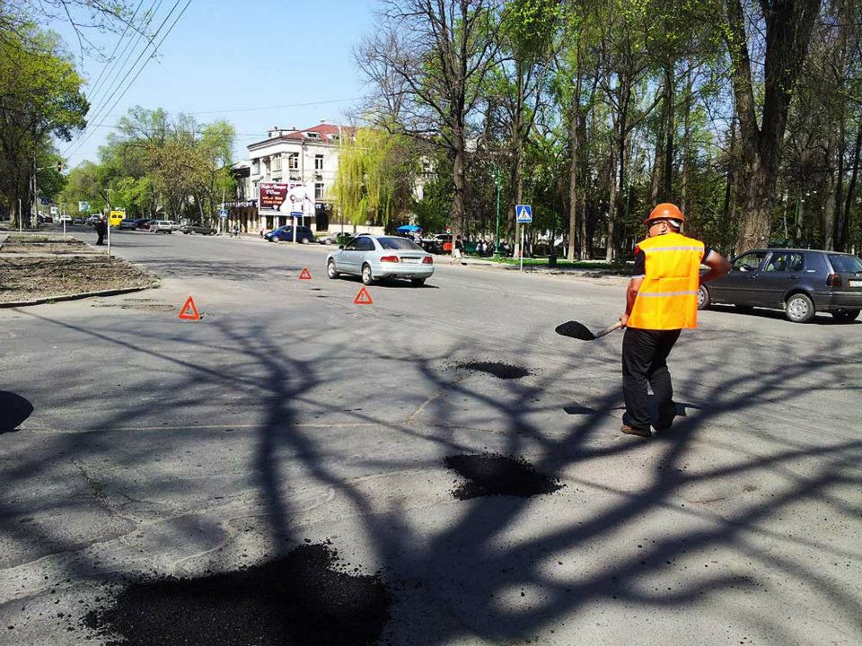
Наш ответ мэру
Бишкекчане выражают недовольство работой мэра столицы
Они объединяются и ремонтируют ямы, обновляют переходные разметки на дорогах Бишкека

Slide 8
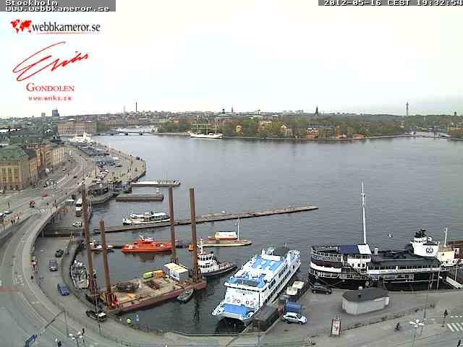
Установка вебкамер на Иссык-Куле
В преддверии летнего туристического сезона планируется поставить от 5 до 10 вебкамер на Иссык-Куле
Видео с камер доступно через Интернет
Картинки-видео архивируются на 15-30 дней
В данный момент проходит online-обсуждение мест для установки веб-камер

Slide 9
Когда сотрудники ГАИ нарушают правила
Активист из Бишкека Айбек Баратов фиксирует с помощью видеокамеры нарушения сотрудников ГАИ и публикует записи в Интернете
Результаты: сотрудники ГАИ в отдельных случаях признают свою вину
Сотрудникам ГАИ выписывают штраф за нарушение правил

Slide 10
Спасибо за внимание
Сабина Рейнгольд
@sabinareingold
www.sabinareingold.com

